Slide 1
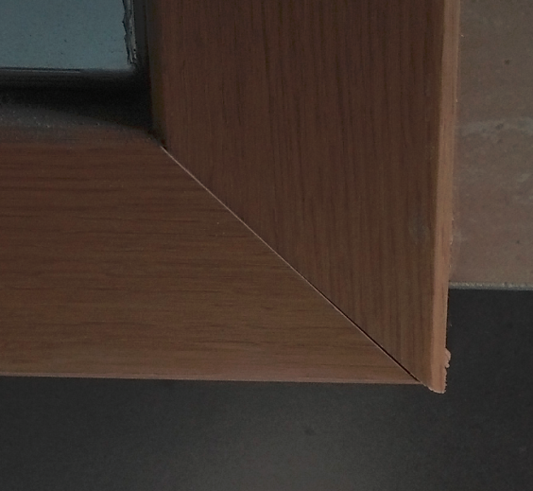
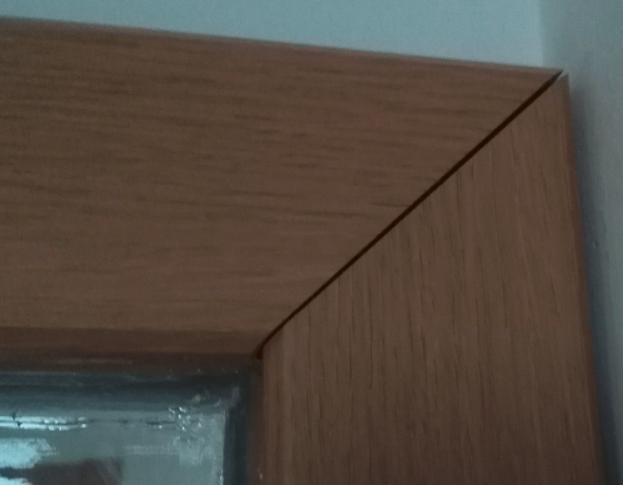
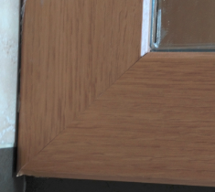
主控项目
镜子安装
一、施工前控制
下料 | 1、根据设计及现场尺寸下单；
主控要点 | 1、固定时须采用中性结构胶黏贴牢固； 2、镜面背面须预先满贴一层即时贴纸，防止水银腐蚀。
二、施工规范
1、墙面玻璃安装未采用固定、件须采用中性玻璃胶固定避免背面水银腐蚀；
2、满贴一层即时贴纸，防止水银腐蚀；
3、必须工厂加工，预制，现场整体安装，严禁现场加工安装。

